Slide 1

Autorem materiálu a všech jeho částí, není-li uvedeno jinak, je Zlata černá.
NÁZEV: VY_32_INOVACE_19
NÁZEV ŠKOLY: Základní škola Zbečno 23, okres Rakovník
AUTOR: Zlata Černá
TEMA: Počítání kruhů
ČÍSLO PROJEKTU: CZ.1.07/1.4.00/21.3275
ŠABLONA: III/2 Inovace a zkvalitnění výuky prostřednictvím ICT
OVĚŘENÍ VE VÝUCE: 1.10.2012

Slide 2
Počítání kruhů
PŘEDMĚT: Matematika
ROČNÍK: 1.
OČEKÁVANÝ VÝSTUP: Používá správně sčítání.
KLÍČOVÁ SLOVA: Sčítání.
DRUH UČEBNÍHO MATERIÁLU: Prezentace v PowerPointu
ANOTACE: Prezentace je určena k procvičování sčítání 1-20
VYUŽITÍ V HODINĚ: Prezentaci jsem použila v úvodu hodiny jako motivaci na procvičování sčítání. Žáci se aktivně podíleli na úkolu a dále vymýšleli další různé příklady. Na konci hodiny jsem každému pracovní list rozdala a žáci samostatně spočítali kruhy.

Slide 3
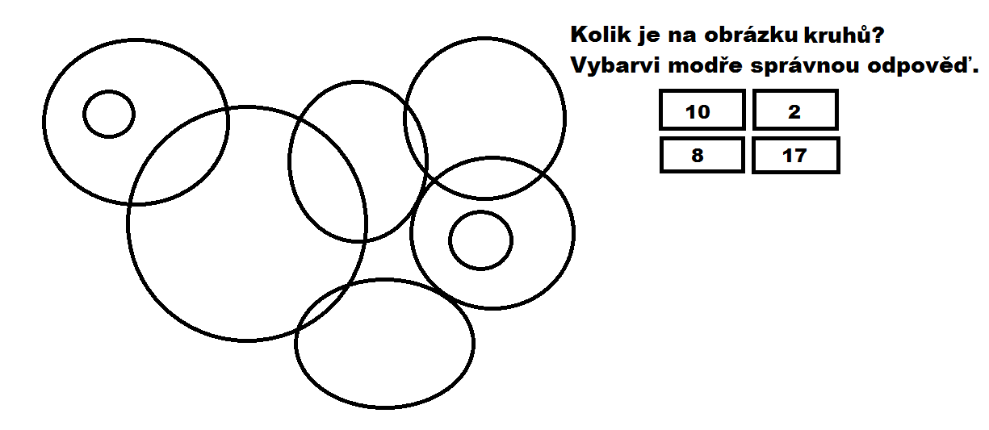
Notes:
Kolik je na obrázku kruhů?

Slide 4


